Slide 1
UNIVERSIDAD AUTONOMA DEL ESTADO DE MEXICOI.
FACULTAD DE ODONTOLOGIA.
AREA DE DOCENCIA: REHABILITACIÓN ODONTOLÓGICA.
UNIDAD DE APRENDIZAJE: clínica de OPERATORIA dental I.
TITULO DEL MATERIAL DIDACTICO:
ALTERNATIVA PARA RESTAURACIÓN DE CAVIDAD CLASE IV CON RESINA. eLaborado por: Dr. en c, Ignacio de j. Sanchez flores.
Septiembre de 2015.

Slide 2
UNIDAD DE APRENDIZAJE : CLINICA DE OPERATORIA DENTAL I
Alternativa para restauración de cavidad Clase IV con resina.
Justificación académica:
La unidad de aprendizaje de Clínica de operatoria dental i, realmente, enfrenta al estudiante de odontología a resolver varios retos en cuanto a los tratamientos que tiene que elaborar de forma obligatoria para poder aprobarla. Uno de ellos, que se encuadra en el rubro de “atención de pacientes con lesiones dentarias” hace mención al tratamiento dental con resinas y mas específicamente a que una de ellas debe ser una Clase IV (obligatoria). La restauración dental con resina clase iv, representa un desafío muy importante para el alumno, puesto que por estar en un diente anterior debe llenar en buena medida, los aspectos estéticos tanto de color, como de tallado anatómico.
Esta alternativa de restauración, llena sobradamente los aspectos anteriores, puesto que por el uso de resinas de múltiples tonalidades cumple los requisitos de color y con el empleo del material de impresión y la cinta teflón, se modela la restauración con la resina y se llenan los objetivos de conformación anatómica, incluso con los lóbulos de desarrollo y el halo del borde incisal. Asimismo, los contactos con los dientes vecinos se obtienen en forma perfecta. También se evita que el acido fosfórico grabe a los dientes vecinos y que el adhesivo o la resina de restauración se pegue a los dientes contiguos y después se tenga que batallar con la quitada de la resina pegada al contacto con el vecino, ya que de no hacerlo, el hilo dental no pasa el contacto y el paciente no puede hacer limpieza, al final le provocará una gingivitis por el no aseo de la porción proximal.
Nota :EN CADA DIAPOSITIVA EN EL APARTADO DE NOTAS AL PIE, TAMBIÉN SE EXPLICA EL CONTENIDO DE LA MISMA, ADEMÁS SE ADJUNTA UNA GUÍA DE USUARIO, PARA UNA MEJOR COMPRENSIÓN DEL TEMA.

Slide 3
Guía para el usuario
El tema propuesto es una forma distinta de como hemos aprendido a realizar la restauración con resina de Clase IV (el número corresponde a la explicación aumentada de cada diapositiva para un mejor entendimiento del tema).
La primera diapositiva muestra el título.
2. En la diapositiva se explican las diferentes características que puede presentar un diente natural (humano), como la opacidad, translucidez y opalescencia.
3. Cada zona del diente tiene diferentes tonalidades, las que están gobernadas polos grosores de esmalte y dentina que el propio diente tiene. Así que en los sitios don de el esmalte es delgado existe mayor translucidez y en el borde incisal donde no existe dentina, se nota la mayor translucidez, por ser solamente esmalte. En el tercio medio, hay mayor opacidad pues la dentina prevalece con mayor opacidad y color.
4. Se explica el cambio de tonalidad que sufre el diente con el transcurso de la edad, entonces, el diente joven es mas claro y el viejo mas oscuro, debido básicamente al adelgazamiento del esmalte y un poco a que la dentina se oscurece con el aumento en la edad.
5. Las resinas de restauración modernas, incluyen un amplio surtido de tonalidades para conseguir restauraciones más estéticas.
6. Diapositiva de explicación de la composición de las resinas con nanorellenos.
7. Otro ejemplo del mismo tipo de resina con nanorellenos.
8. Vista microscópica del tamaño de los distintos tipos de resina. Las de nanorelleno con nanoclusters son de un tamaño mucho menor.
9. Las resinas con nanorelleno otorgan mejores propiedades estéticas y físicas.
10. La diferencia de lisura de las resinas de nanorelleno y las híbridas después del desgaste. Obviamente la superficie de las nanopartículas es mucho mas lisa.

Slide 4
Guía para el usuario
11. Ejemplos del tipo de caries para realizar este tipo específico de restauración.
12. En la foto, se nota una restauración pigmentada que ya obliga el cambio. También se ve la cavidad preparada.
13. La obtención de la impresión con silicón del diente reconstruido y la rstauración terminada con este alternativa de restauración.
14. Hay que hacer una limpieza del diente en cuestión con pasta de pómez para quitar cualquier residuo de alimento o placa dentobacteriana.
15. Se le toma la impresión por lingual al diente reconstruido con silicón por adición del tipo pesado, que servirá como matriz para conformar la restauración.
16. Para esta técnica, la resina fluida es una magnífica opción, sobretodo para iniciarla.
17. Para la coincidencia en el color, se coloca la resina que se asemeja al del diente y se polimeriza sobre el otro diente para hacer la comparación. Una vez obtenido se continúa con el procedimiento.
18. Las muestras se eliminan.
19. A la cavidad para obtener una mayor retención de la resina, se le talla un bisel en el ángulo cavo superficial, con una fresa de diamante fino y con velocidad moderada, con el fin de no fracturar el esmalte débil.
20. La cinta de teflón para protección de los dientes contiguos y facilitar la conformación de la restauración.
21. Un ejemplo del empleo de la cinta de teflón.

Slide 5
Guía para el usuario
22. El grabado del esmalte con ácido fosfórico por 15 segundos para complementar la retención.
23. Lavar profusamente, hasta no observar huellas dl gel grabador y secar con aire la superficie dentaria.
24. Aplicar el adhesivo sobre esmalte y dentina con un microbrush o con un pincel.
25. Después, aplicar aire para adelgazar la capa de adhesivo y eliminar el solvente.
26. Repetir aplicación. Se mejora la retención.
27. Lámpara para curar la resina (adhesivo y pasta).
27. Fotocurado del adhesivo por 20 segundos.
28. Depositar la resina en pasta de tipo incisal preferiblemente fluida sobre la impresión, con lo que se inicia la conformación de la restauración de Clase IV.
29. Misma explicación de la diapositiva anterior.
30. Con ayuda de la impresión, el material se lleva al diente.

Slide 6
Guía para el usuario
31. Una vez en la posición correcta, se polimeriza con luz.
32. Vista proximal y labial de la resina incisal ya colocada y dura.
33, Se inicia la aplicación de la resina en la región labial.
34. Se fotocura por 20 “.
35. Se continúa aplicando reina para dar la anatomía adecuada a la restauración.
36. Se fotocura por 20 “.
37. Se aplica resina incisal para la apariencia de “halo” del borde incisal.
38. Se fotocura por 20 “.
39. En estas vistas se ve la restauración casi completa con las características de forma y color, que se pretende.
40. En estas vistas se ve la restauración casi completa con las características de translucidez del borde incisal.
41. Se restaura con resina lo que falta de la cara labial con la ayuda de un recortador de margen gingival y se le aplica la luz.
42. Se retira la cinta de teflón y se observa la restauración terminada con los requisitos de forma, color y caracterizaciones, cumplidos.

Slide 7
Guía para el usuario
43. Cuidadosamente con una hoja de bisturí del número 12, se recortan los excedentes de resina que hayan quedado. También si es necesario, con una tira de lija tipo Sof-Lex, se pulen las zonas proximales de la restauración, teniendo cuidado de hacerlo en forma de “S” para no desgastar el punto de contacto.
44. Los lóbulos de desarrollo se remarcan con una punta de diamante en forma de flama, también en forma cuidadosa.
45. Estas puntas, las cónicas blanca y amarille son muy útiles para el pulido final de la restauración de Clase IV.
46. La punta más abrasiva es la amarilla y entonces, con ella se inicia el pulido con hule. Los números de fresas mostrados en la diapositiva son de fresas de terminación de la casa Brassler y con ellas se consigue muy buena superficie de pulido.
47. Por último con la punta blanca se obtiene la superficie final de pulido, con lo cual se termina el tratamiento, con excelentes resultados.
48. Esta diapositiva muestra la restauración terminada.
49. Comparación del diente al inicio con la porción faltante y con la restauración final.
50. Alguna pregunta

Slide 8
ALTERNATIVA PARA Restauración de cavidad Clase IV con resina.
Notes:
Primero comenzaremos con una breve semblanza del material de resina compuesta que puede ser empleado para esta alternativa de restauración de Clase IV.

Slide 9
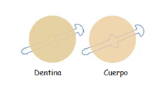
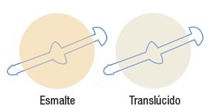
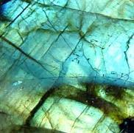
Diente--caracteristicas: opacidad, translucidez, fluorescencia y opalescencia.
Opacidad: Propiedad de bloquear la luminosidad. Evita que la luz lo atraviese.
Translucidez (translúcido): cuando deja pasar la luz de manera que las formas se hacen irreconocibles (no se observan nítidamente los objetos)
Opalescencia: Con reflejos parecidos a los del ópalo.
Notes:
Este tipo de restauración debe ser muy estética puesto que corresponde a los dientes del paciente que mas muestra cotidianamente y no podemos entregar un diente antiestético. Por lo tanto, debemos hacer una restauración de calidad. De inicio, hay que considerar algunas características de los dientes. Para entender las tonalidades que presenta el diente en forma natural, debemos analizar los aspectos de opacidad, translucidez y en último termino la opalescencia, aunque no es una característica clásica de los dientes, en raras ocasiones algunas manchas tienen tonalidades opalinas.

Slide 10
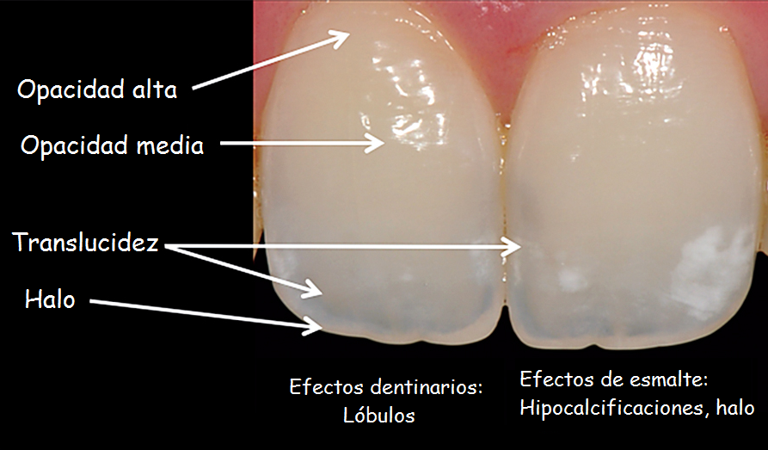

OPACIDAD --------Tercio cervical +++++ Mayor grosor dentinario y esmalte mas delgado. TRANSLUCIDEZ ---- Tercio incisal +++++ Menor grosor dentinario o ausencia y el esmalte es grueso,
EFECTOS: Percepción de los lóbulos dentinarios.
Alto nivel de translucidez.
Halo del borde incisal.
color
color
color
Dentina Opacidad y color.
Esmalte Translucidez y color.
Falta de uniformidad en la cantidad de esmalte y dentina de cervical a incisal.
Notes:
El diente natural en la corona, muestra básicamente opacidad, translucidez y color. A la dentina corresponde la opacidad y el color; mientras que el esmalte otorga translucidez y color. La diapositiva explica los sitios de opacidad alta y media en los tercios cervical y medio y el color mas intenso que se encuentra en la parte media del diente. Por otra parte observan algunos defectos del esmalte como las hipocalcificaciones. El borde incisal enseña el “halo” característico. Todos estos factores deben en la medida de lo posible, reproducirse al realizar una restauración de Clase IV, así como el devolver la anatomía correcta al diente.

Slide 11
Edad adulta. Color dental determinado por dentina, esmalte participa poco.
Con la edad, capa de esmalte se adelgaza y se vuelve mas translucido, exponiendo mas dentina y el diente se nota mas oscuro, particularmente en la zona gingival (menor valor).
El color del diente es una combinación del color de la dentina y una pequeña contribución del color de la capa de esmalte y de la morfología de la superficie.
El area incisal exhibe un alto grado de translucidez, pues la dentina presente decrece hacia el borde incisal.
Notes:
Cuando se trata de restaurar un diente con este tipo de cavidad, es necesario considerar la edad del paciente, puesto que con el paso del tiempo el esmalte se adelgaza, mostrando un diente mas oscuro. Básicamente, el color dentario es una combinación de dentina con una parte pequeña contribución del esmalte, aunado a la morfología dentaria (lóbulos).

Slide 12
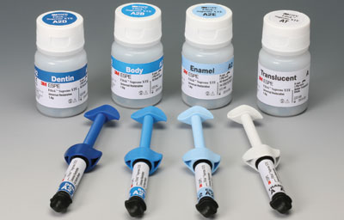
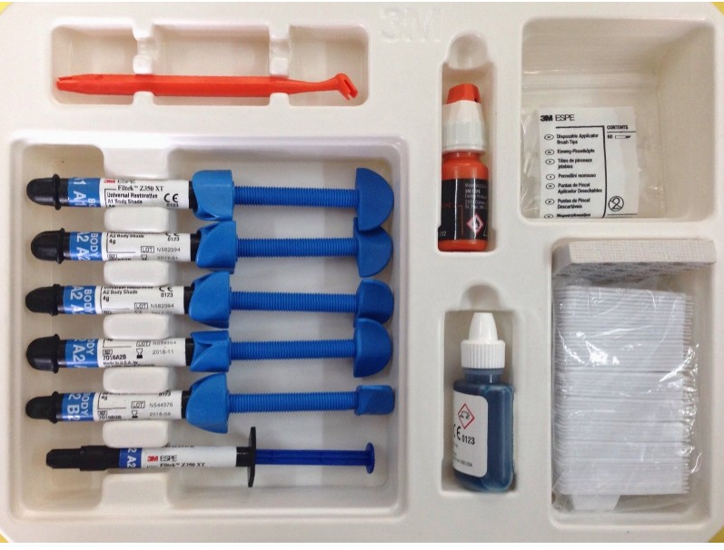
Notes:
Los nuevos materiales a base de resina compuesta se presentan en una gama importante de tonalidades, lo que nos ayuda a caracterizar casi a la perfección la restauración de Clase IV a la que hacemos referencia.

Slide 13
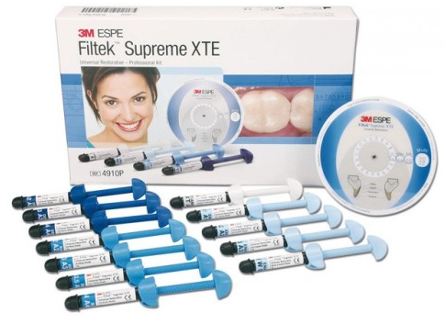
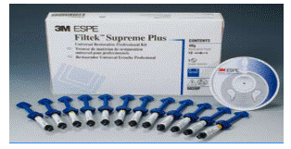
Resinas de nanorelleno.
1° Filtek Supreme.---Plus---XT (3M)
Partículas de Zirconio, Sílice silanizado y partículas aglomeradas de zirconio.
Resina compuesta de nanorelleno Filtek Supreme Plus.
Dos estructuras: nanopartículas o nanómeros (25 a 75 nm)
"nanoclústers" (0,4 a 1,4 nm)
Los nanoclústers son como racimos de uvas compuestos de las mismas nanopartículas aglomeradas.
Son porosos y permiten que la matriz de la resina compuesta rellene los espacios presentes dentro y entre los clústers.
Notes:
Un ejemplo de resinas compuestas comerciales que muestran muchas de las tonalidades mencionadas en Filtek Supreme Plus. Por estar constituida en su composición por nanopartículas y nanoclusters, los cuales le permiten obtener toda esa gama de tonalidades.

Slide 14
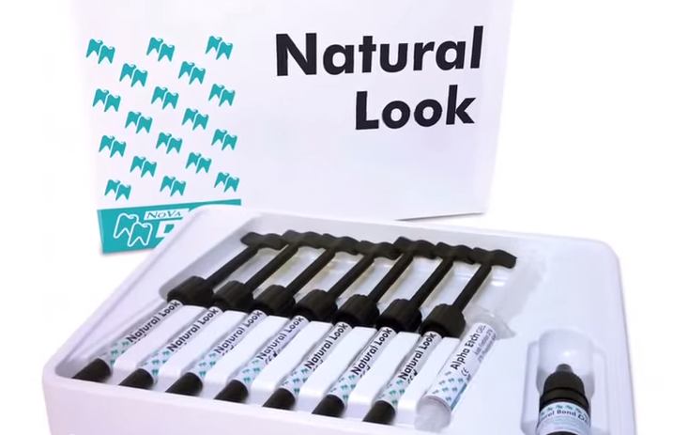
17 tonalidades diferentes.
Notes:
Otro ejemplo de una resina con múltiples tonalidades diferentes (Natural Look)

Slide 15
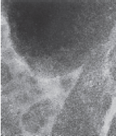
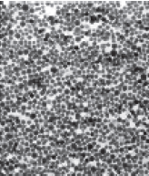
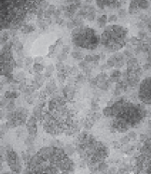
Hibrida
Nanopartícula
Nanoclúster
Notes:
Para ilustrar mejor lo que las nanopartículas son, se puede observar que las partículas son mucho menores que las partículas de su predecesora: la resina híbrida. Los nanoclustersers que son como aglomerados de nanoclusters en forma de racimos.

Slide 16
Las resinas de nanotecnología otorgan
excelentes cualidades estéticas
para reconstrucción individual
o en capas.
Resisten la fractura y el desgaste.
Notes:
Esta diapositiva hace referencia alas resinas compuestas mostradas (las de nanopartículas).

Slide 17
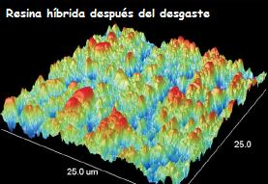
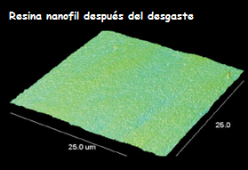
Microscopía de
fuerza atómica
Notes:
Otra fotografía que compara la superficie de las resinas híbridas y de las de nanorellenos, después del desgaste. Obviamente, la superficie de la resina de nanoclusters es mucho mas lisa que su contraparte.

Slide 18
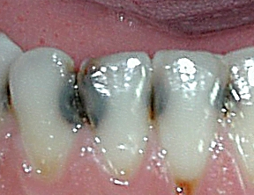
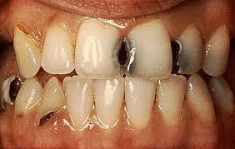
Notes:
Las fotos exhiben caries tanto de los dientes inferiores, como de los superiores. Varias de esas caries como las de los dientes centrales superiores, el lateral izquierdo superior y los centrales y el lateral derecho inferiores, han atacado el borde incisal , y son las que se clasifican como clases IV, que una vez limpias de caries, serán las que se restaurarán con esta alternativa de obturación.

Slide 19
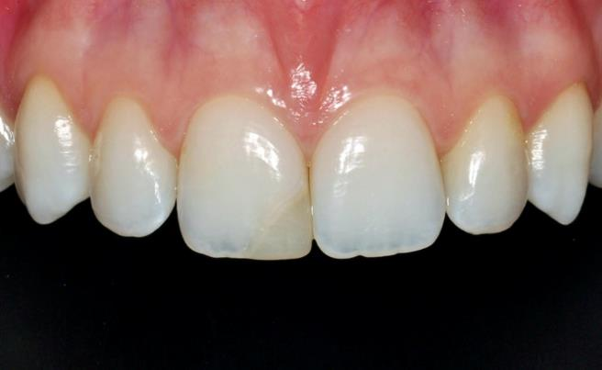
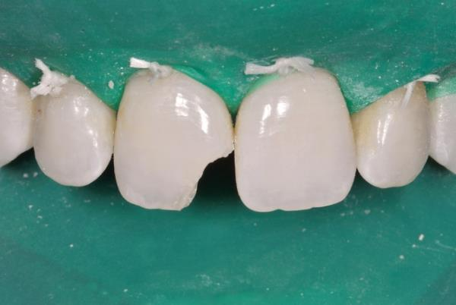
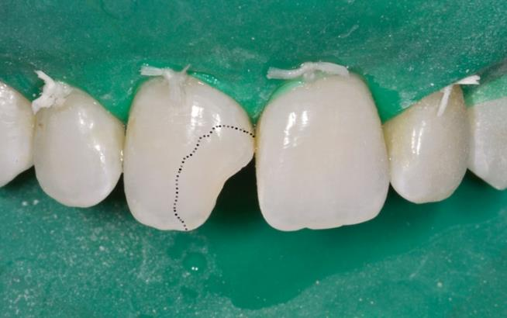
Notes:
Estos son ejemplos del tema a tratar. En la primera imagen, se nota una restauración de resina compuesta tipo IV, que ya está pigmentada y debe cambisarse por una nueva. En la segunda foto, ya la resina pigmentada fue eliminada en su totalidad. La tercera, exhibe hasta que sitio de la superficie dentaria se cortará el bisel para proporcionar retención a la restauración.-

Slide 20
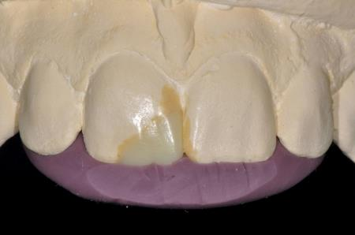
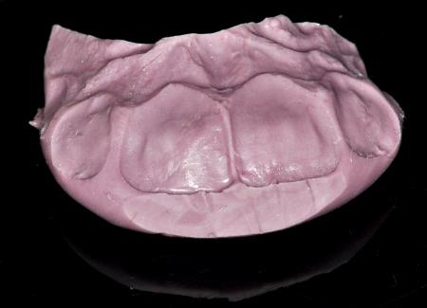
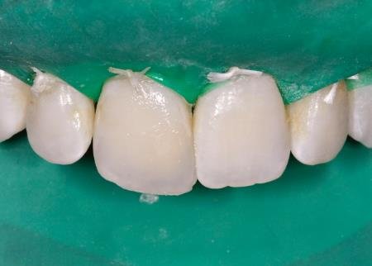
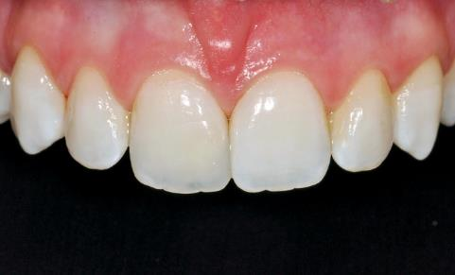
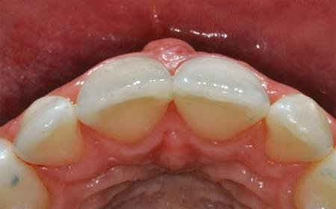
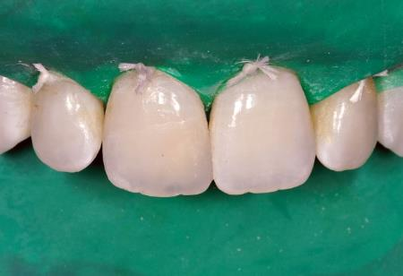
Notes:
Las dos primeras imágenes demuestran la técnica alternativa. En un modelo de yeso, se modeló con cera la porción faltante del diente. Al mismo tiempo, se le toma una impresión con material de polivinilsiloxano, la cual reproduce a la perfección las formas dentarias, pero sobretodo el modelado descrito. En las cuatro últimas fotos, ya se ve al diente restaurado a kla perfección en cuanto a forma y detalles de color. Nótese en las diferentes superficies del diente, que incluso no es posible diferenciar el diente restaurado del diente sano

Slide 21
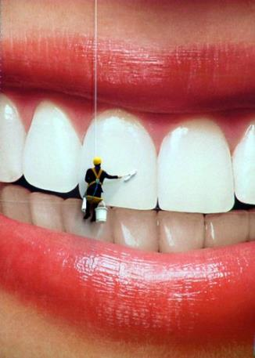
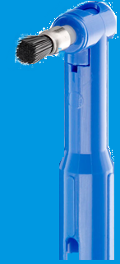
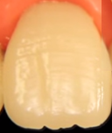
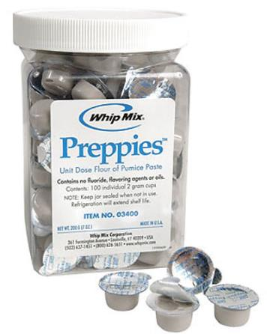
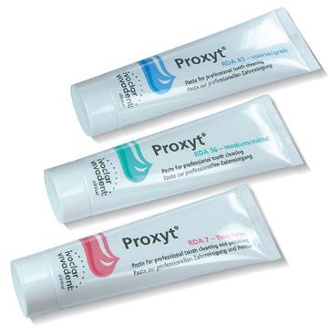
Con cepillo de profilaxis, polvo de pómez y agua o pasta de profilaxis, se limpia la superficie para remover cualquier tipo de manchas.
Notes:
Ahora después de esta breve semblanza de esta alternativa de restauración de clase IV, procederemos a mostrar la técnica precisa para realizarla. Por motivos de facilidad para la toma de las fotografías, el ejemplo, se hizo en los dientes del tipodonto. Lo primero que debemos hacer en la situación clínica es hacer una limpieza a fondo de la superficie por restaurar. Esta la llevaremos a cabo mediante un cepillo de profilaxis y pasta para el mismo fin ( de polvo de pómez) que ya se vende comercialmente (antes había que prepararla). Con el procedimiento, se limpia y se eliminan manchas superficiales.

Slide 22
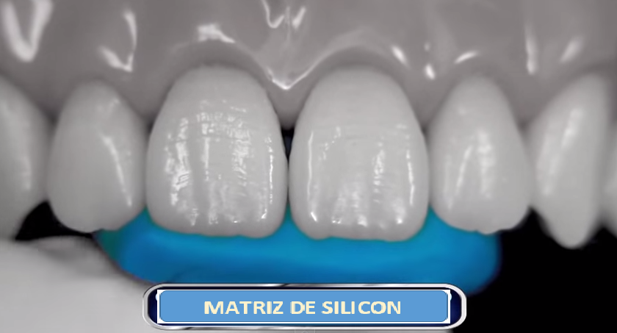
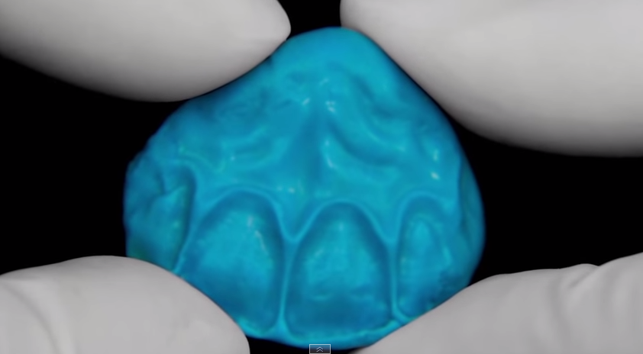
Silicón por Adición (President).
Consistencia pesada.
Notes:
A los dientes se les toma desde la superficie lingual, la impresión con polivinilsiloxano (silicón por adición). En la parte inferior se tiene la impresión de las superficies linguales de los dientes, una vez que la impresión se retira de la boca.

Slide 23
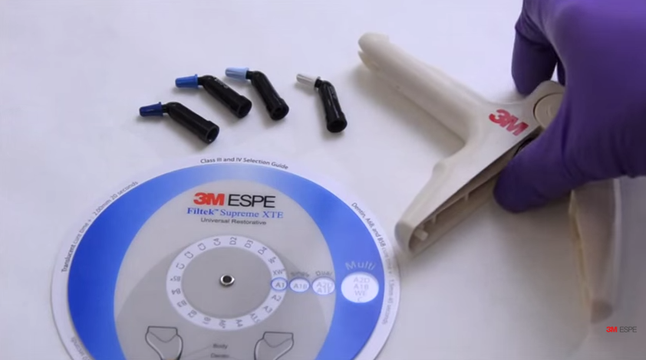
Notes:
Del material mencionado, se muestran los carpúles o cápsulas que contienen a la resina en forma fluida, también se nota la jeringa para depositar al material dentro de la cavidad.

Slide 24
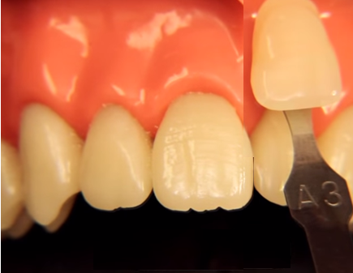
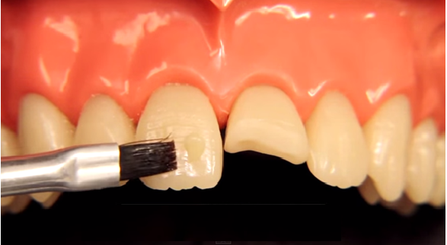
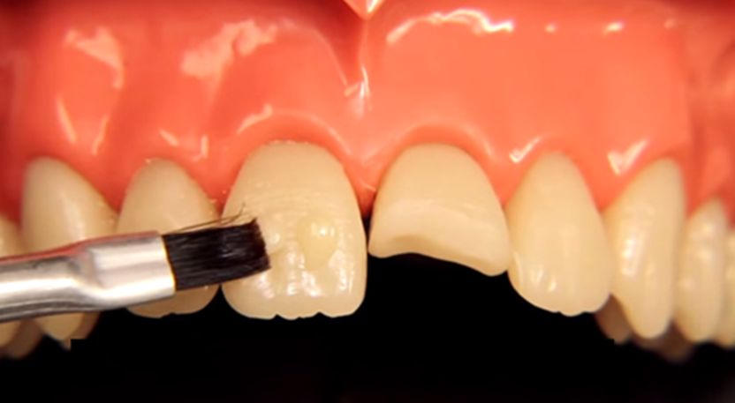
SELECCIÓN DEL COLOR.
Notes:
Después, se continúa con la selección del color haciendo uso del colorímetro proporcionado por la casa comercial y con porciones del material depositándolo sobre la superficie labial del diente vecino. Nótese que el diente por ser resturado ya muestra la preparación de la cavidad.

Slide 25
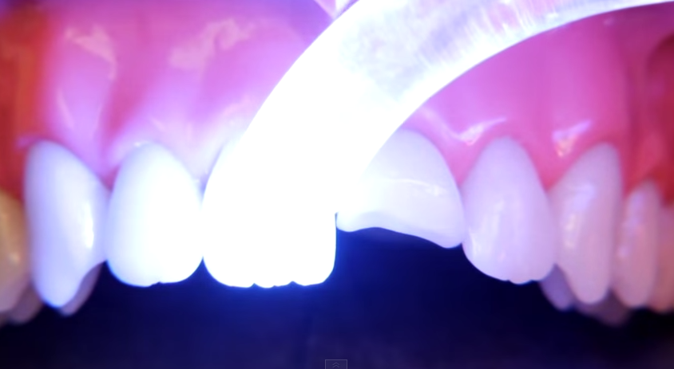
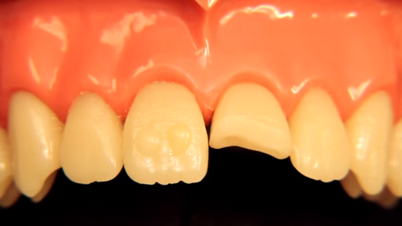
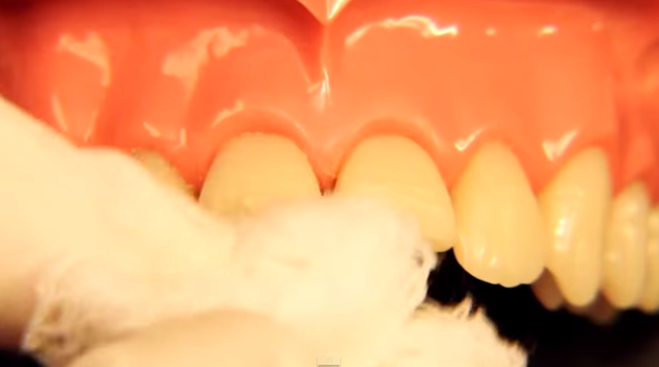
SELECCIÓN DEL COLOR.
Curado con luz.
Eliminación de muestras.
Notes:
Los depósitos de resina se curan con la luz alógena. Una vez que el color adecuado se consigue, se eliminan las muestras, mediante una gasa en forma manual.

Slide 26
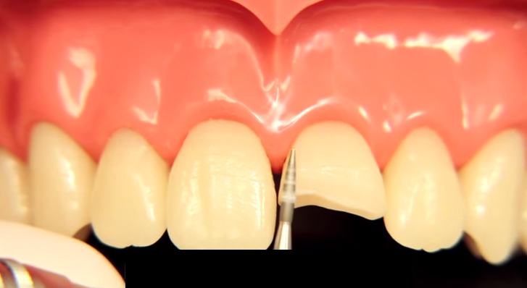
Punta de diamante fina (velocidad moderada)
BISEL DE AL MENOS 1 mm .
Biselado del ángulo
cavo superficial
Notes:
Con una fresa de diamante fina y con velocidad moderada, para evitar destruir en forma innecesaria esmalte dentario, se talla el bisel del ángulo cavo superficial, a 45°. En este caso y por tratarse de una cavidad extensa de clase IV, el bisel se talla de aproximadamente 2 mm, con lo cual se asegura la retención de una restauración tan grande.

Slide 27
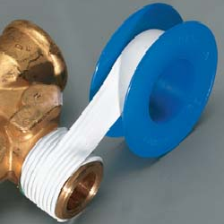
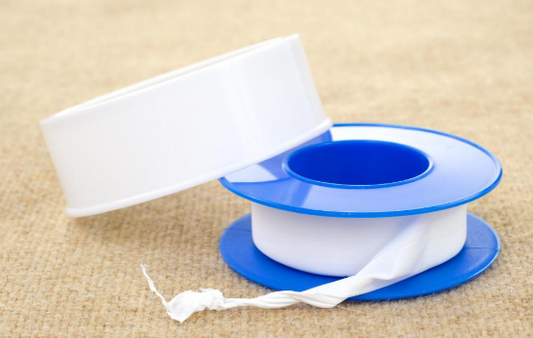
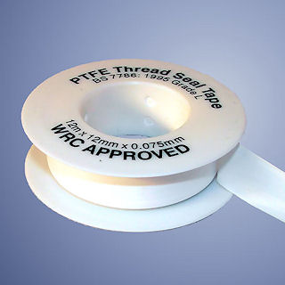
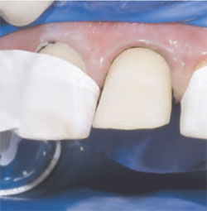
Cinta de teflón.
Protege al diente vecino
del acido fosfórico, de que se adhiera
el adhesivo/resina en pasta.
Notes:
Otra modalidad de la técnica se refiere a la colocación de cinta de teflón sobre el diente vecino. Con esto se obtienen varias ventajas. Primero, la resina no se adhiere al diente vecino, lo que frecuentemente sucede en los tratamientos que realizan los estudiantes en la Clínica de Operatoria Dental de 5° semestre. Segundo sin necesidad del uso de la matriz plástica de celuloide, se obtiene el punto de contacto preciso con el diente vecino. Escencial en cualquier tratamiento operatorio de superficies proximales dentarias.

Slide 28
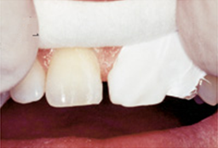
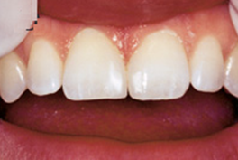
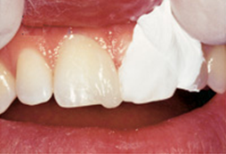
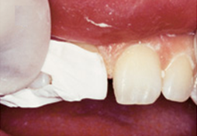
Caso Clínico.
Cierre de diastema.
CINTA DE TEFLÓN
Notes:
En la figura, se muestra básicamente el empleo de la cinta de teflón. El ejemplo se refiere aun caso de cierre del espacio proximal (diastema). La cinta de referencia se usón en ambos dientes y el resultado final se ve adecuado.

Slide 29
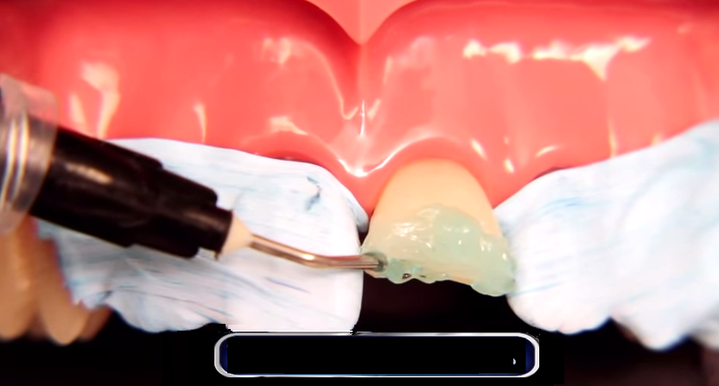
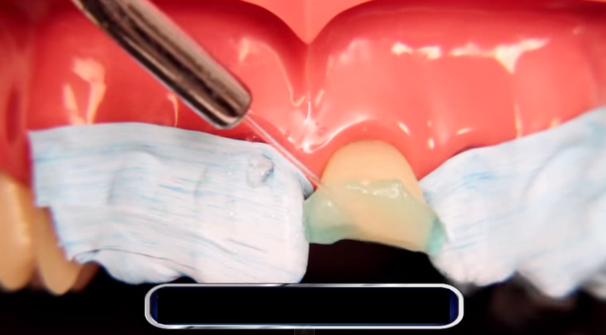
Grabado del esmalte 15”.
Lavar por 15 segundos.
Notes:
Continuando con el caso nuestro, una vez que los dientes aledaños se cubren con la cinta de teflón, se realiza el grabado del esmalte mediante ácido fosfórico al 37%, dejándolo sobre el diente durante 15 segundos. Una vez transcurrido el tiempo, se lava con agua por otros 15 segundos, asegurándose que ya no existen trazas del ácido.

Slide 30



LAVAR (sin rastro de gel grabador)
SECAR 15 segundos
Notes:
Todo el acido se elimina. Después se seca, por 15 segundos, hasta que la superficie está seca y el esmalte se observa opaco y descalcificado.

Slide 31


Aplicación del adhesivo.
Aplicación del adhesivo.
Notes:
Después, se vierte un poco de adhesivo sobre un pincel pequeño o sobre un microbrush y se pincela toda la superficie de la cavidad (esmalte y dentina). Este adhesivo tiene un gran poder de retención en favor de la restauración.

Slide 32

Aire 10 segundos (evaporar solvente).
Notes:
La diapositiva se explica por si misma.

Slide 33

Repetir aplicación, hasta que la
superficie esté brillante.
(2 capas suficiente)
Notes:
También esta segunda capa debe colocarse por 20 segundas y evaporar con aire el solvente del adhesivo. Con este paso se concluye la etapa de preparación de la cavidad y ya podemos poner la resina en pasta.

Slide 34


Elipar™LED, lámpara de fotocurado de alta intensidad, diseño ergonómico, fácil manejo y óptimo desempeño.
Rápida y completa polimerización.
Mejor curado a través de la restauración.
Notes:
Con este tipo de lámparas se cura el adhesivo las dos veces que se aplicó, con lo que se asegura la polimerización,

Slide 35

Fotocurado.
Notes:
El tiempo de aplicación del haz de luz es de 20 “.

Slide 36

Aplicación de la resina
por incrementos (incisal).
Notes:
Luego, a la impresión se le deposita la resina de tipo incisal en lo que corresponderá a la superficie lingual, pero sobretodo al borde incisal. Debemos recordar que el borde incisal es translucido y este tipo de resina tiene esa propiedad.

Slide 37

Aplicación de la resina
(por incrementos).
La resina puede ser fluida.
Notes:
También se recomienda aplicar esta resina en su forma fluida, pues es mas fácil depositarla.

Slide 38

Colocación de la resina lingual
con ayuda de la matriz.
Notes:
EL esquema se explica solo.

Slide 39

Resina fotocurada.
Notes:
Con la impresión sostenida sobre los dientes, se polimeriza con luz y aquí se muestra la resina coloocada en la cavidad (la porción lingual e incisal.

Slide 40


Reconstrucción con resina incisal.
Vista tridimensional.
Notes:
Vista proximal y labial de la resina incisal ya colocada y dura.

Slide 41

Resina de dentina para
cuerpo de la restauración.
Notes:
Posteriormente, se va poniendo la resina de dentina del tono elegido y se van conformando los lóbulos labiales de desarrollo. Se puede depositar con instrumento de teflón para resina o como en la foto, se emplea un IPC,

Slide 42

Fotocurado 20”.
Notes:
Se fotocura por 20 “.

Slide 43


Continuación del modelado del
cuerpo de la restauración.
Notes:
Se siguen poniendo los otros lóbulos

Slide 44

Fotocurado 20”.
Notes:
Y se fotocuran por el tiempo mencionado.

Slide 45

Aplicación de resina incisal.
Notes:
Muy bien se notan los lóbulos, los que ya están polimerizados y se aplica mas resina incisal.

Slide 46

Fotocurado 20”.
Notes:
Y se fotocura por el tiempo estipulado.

Slide 47




Translucidez del esmalte.
Cuerpo de dentina.
Notes:
Se explica por si misma.

Slide 48



Halo del esmalte.
Notes:
En las tres figuras se muestra la translucidez correspondiente al borde incisal.

Slide 49




Notes:
Se restaura con resina el resto de la cara labial y se fotopolimeriza.

Slide 50



Notes:
Se retira la cinta de teflón de los dientes vecinos. En la tercera imagen, se ve la restauración terminada, faltando únicamente el pulido.

Slide 51




Terminado
Notes:
Con una hoja de bisturí del número 12 se recortan los excedentes y si fuera necesario, se pule con tiras de lija las zonas proximales de la restauración como se observa en la diapositiva. Nótese que en la última foto, la tira de lija se desliza en forma de “S” para pulir la mitad labial y de manera opuesta para pulir la mitad lingual, de esta manera, se evita cortar el punto de contacto.

Slide 52



Lóbulos de desarrollo.
Notes:
Con una punta de fisura de diamante fino, se marcan ligeramente las líneas de los lóbulos de desarrollo, para que el diente restaurado se asemeje más al central vecino.

Slide 53


Pulido final
Notes:
El pulido final de la restauración de Clase IV se logra con puntas de hule para pulir resina de colores amarillo y blanco

Slide 54


Punta DFL amarilla
Notes:
Primero se usa la punta amarilla. También con fresas de terminación correspondientes a los números mostrados en la transparencia (Brassler), se consigue buena superficie de pulido.

Slide 55



Punta DFL blanca
Notes:
Después se pasa la punta de hule blanca, que es más fina que la de color amarillo.

Slide 56

Conformación anatómica
terminada
Notes:
El producto final concluido exitosamente. Se ha conseguido una restauración agradable , con muy buena conformación anatómica y los tonos del diente en la porción restaurada, se notan muy iguales alos del central vecino.

Slide 57


Inicio
Restauración
terminada
Notes:
Comparación del diente al inicio con la porción faltante y con la restauración final.

Slide 58
Bibliografía:
Baum, Phillips and Lund.: Textbook of Operative Dentistry. p.p. 204-242. W. B. Saunders. 1985.
Craig, R., Powers, J.: Restorative Dental Materials. p. p. 260-280, Mosby. 2002.
A. D. A.: Dentists ´ Desk Reference: Materials, Instruments, American Dental Association. 69-77, 2011.
Notes:
Bibliografía respecto del tema. Lo referente al uso de la cinta de teflón y el empleo de las resinas por tonalidades, no existen referencias. La ficha técnica de los productos, no siento que tengan mayor relevancia.

Slide 59
Notes:
¿Alguna pregunta?

